Slide 1
教材版本：人教版五年级语文课本下册
录课单元：第二单元
7、祖父的园子
执教教师：潘广平

Slide 2
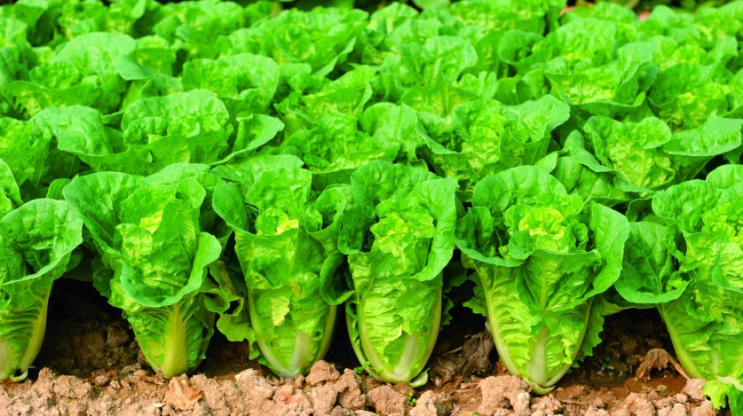

Slide 3
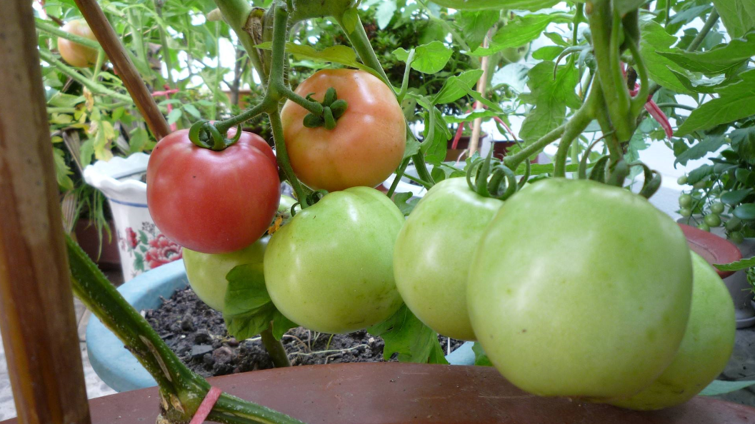

Slide 4
7* 祖父的园子

Slide 5
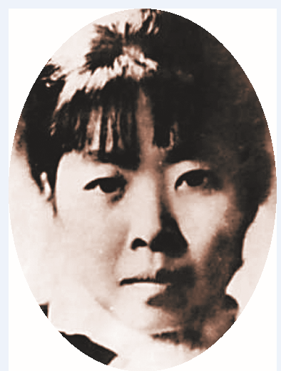
萧红（1911—1942），原名张迺（nǎi）莹，黑龙江省呼兰人，30年代中国文坛知名的女作家，被誉为“30年代的文学洛神”。
主要作品：长篇小说《呼兰河传》《马伯乐》等。
状元成才路
状元成才路
状元成才路
状元成才路
状元成才路
状元成才路
状元成才路
状元成才路
状元成才路
状元成才路
状元成才路
状元成才路
状元成才路
状元成才路
状元成才路
状元成才路
状元成才路
状元成才路
状元成才路
状元成才路
状元成才路
状元成才路
状元成才路
状元成才路
状元成才路
状元成才路
状元成才路
状元成才路
状元成才路
状元成才路
状元成才路
状元成才路
状元成才路
状元成才路
状元成才路
状元成才路
状元成才路
状元成才路
状元成才路
状元成才路
状元成才路
状元成才路
状元成才路
状元成才路
状元成才路
状元成才路
状元成才路
状元成才路
状元成才路
状元成才路
状元成才路
状元成才路
状元成才路
状元成才路
状元成才路
状元成才路
状元成才路
状元成才路
状元成才路
状元成才路
状元成才路
状元成才路
状元成才路
状元成才路
状元成才路
状元成才路
状元成才路
状元成才路
状元成才路
状元成才路
状元成才路
状元成才路
状元成才路
状元成才路
状元成才路
状元成才路
状元成才路
状元成才路
状元成才路
状元成才路
状元成才路
状元成才路
状元成才路
状元成才路
状元成才路
状元成才路
状元成才路
状元成才路
状元成才路
状元成才路
状元成才路
状元成才路
状元成才路
状元成才路
状元成才路
状元成才路
状元成才路
状元成才路
状元成才路
状元成才路

Slide 6
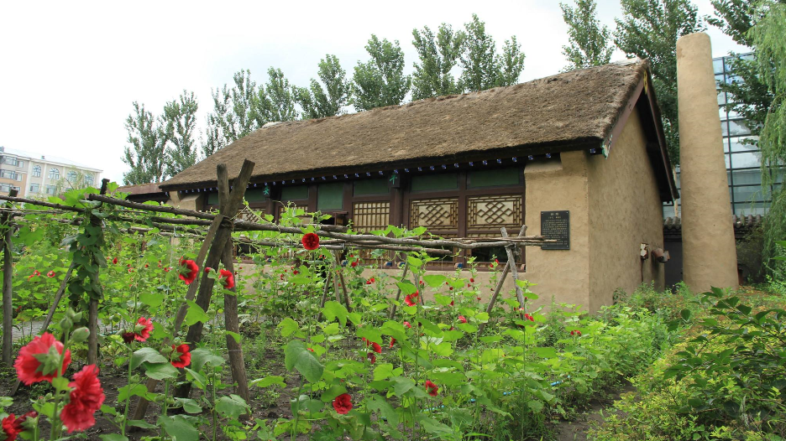
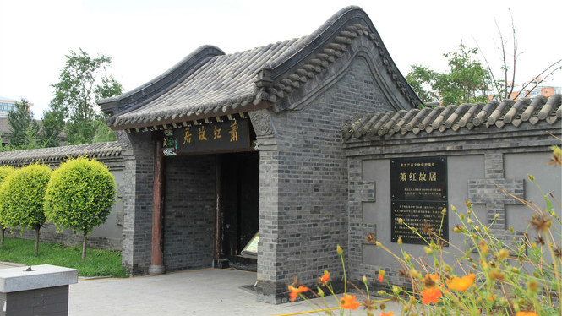
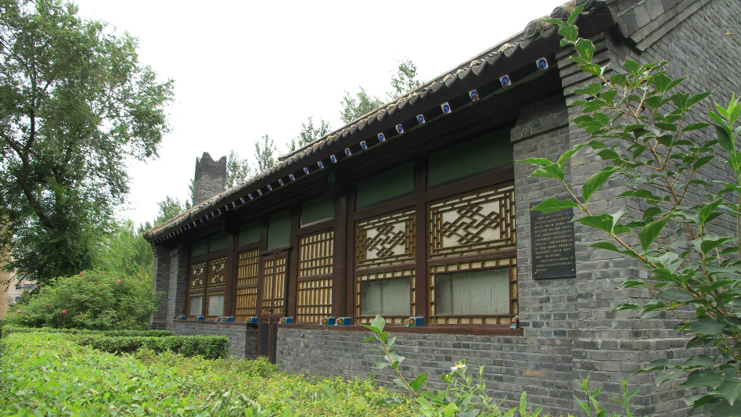
萧红故居

Slide 7
状元成才路
状元成才路
状元成才路
状元成才路
状元成才路
状元成才路
状元成才路
状元成才路
状元成才路
状元成才路
zhà
wēnɡ
kěn
yīnɡ
状元成才路
状元成才路
状元成才路
状元成才路
状元成才路
蚂蚱 嗡嗡 啃玉米 樱桃
蚌壳 毛嘟嘟 倭瓜 水瓢
蚂蚱 嗡嗡 啃玉米 樱桃
蚌壳 毛嘟嘟 倭瓜 水瓢
状元成才路
状元成才路
状元成才路
状元成才路
状元成才路
状元成才路
状元成才路
状元成才路
状元成才路
状元成才路
状元成才路
状元成才路
状元成才路
状元成才路
状元成才路
状元成才路
状元成才路
状元成才路
状元成才路
状元成才路
状元成才路
状元成才路
状元成才路
状元成才路
状元成才路
状元成才路
状元成才路
状元成才路
状元成才路
状元成才路
状元成才路
状元成才路
状元成才路
状元成才路
状元成才路
状元成才路
状元成才路
状元成才路
bànɡ
状元成才路
状元成才路
状元成才路
状元成才路
dū
wō
piáo
状元成才路
状元成才路
状元成才路
状元成才路
状元成才路
状元成才路
状元成才路
状元成才路
状元成才路
状元成才路
状元成才路
状元成才路
状元成才路
状元成才路
状元成才路
状元成才路
状元成才路
状元成才路
状元成才路
状元成才路
状元成才路
状元成才路
状元成才路
状元成才路
状元成才路
状元成才路
状元成才路
状元成才路
状元成才路
状元成才路
状元成才路
状元成才路
状元成才路
状元成才路
状元成才路
状元成才路
状元成才路
状元成才路
状元成才路
状元成才路
状元成才路
状元成才路
状元成才路

Slide 8
抢收蔬菜
蚱 嗡 啃
樱 蚌 嘟
倭 瓢

Slide 9
蚂蚱 嗡嗡 樱桃 蚌壳
瞎闹 倭瓜 水瓢 黄瓜
玉米 谷穗 胖乎乎
圆滚滚 毛嘟嘟

Slide 10
找规律，说词语：
胖乎乎 圆滚滚 明晃晃 毛嘟嘟 蓝悠悠
状元成才路
状元成才路
状元成才路
状元成才路
状元成才路
状元成才路
状元成才路
状元成才路
状元成才路
状元成才路
状元成才路
状元成才路
状元成才路
状元成才路
状元成才路
状元成才路
状元成才路
状元成才路
状元成才路
状元成才路
状元成才路
状元成才路
状元成才路
状元成才路
状元成才路
状元成才路
状元成才路
状元成才路
状元成才路
状元成才路
状元成才路
状元成才路
天空是（ ）的
窗户是（ ）的
草地是（ ）的
稻田是（ ）的
状元成才路
灰蒙蒙
状元成才路
我会填
状元成才路
状元成才路
状元成才路
状元成才路
状元成才路
状元成才路
状元成才路
状元成才路
状元成才路
状元成才路
状元成才路
状元成才路
状元成才路
状元成才路
状元成才路
状元成才路
状元成才路
状元成才路
状元成才路
状元成才路
状元成才路
状元成才路
明晃晃
状元成才路
状元成才路
状元成才路
状元成才路
状元成才路
状元成才路
状元成才路
状元成才路
状元成才路
状元成才路
状元成才路
状元成才路
状元成才路
状元成才路
状元成才路
绿油油
状元成才路
状元成才路
状元成才路
状元成才路
状元成才路
状元成才路
状元成才路
状元成才路
状元成才路
状元成才路
状元成才路
状元成才路
状元成才路
状元成才路
状元成才路
状元成才路
状元成才路
状元成才路
状元成才路
状元成才路
状元成才路
状元成才路
状元成才路
状元成才路
金灿灿
状元成才路
状元成才路
状元成才路
状元成才路
状元成才路

Slide 11
读 读 说 说
用自己喜欢的方式读课文，思考问题：
你觉得祖父的园子是一个怎样的园子？试着用一个词语概括。
___________的园子。

Slide 12
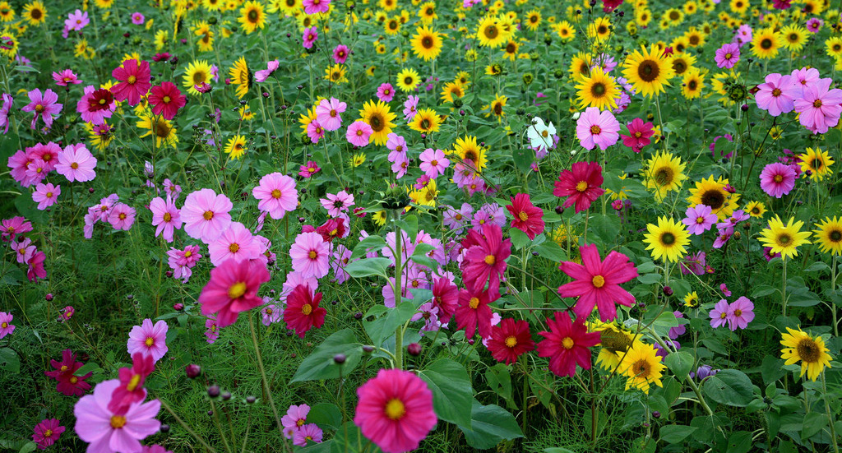
花园里边明晃晃的，红的红，绿的绿，新鲜漂亮。
明晃晃
这是园子留在作者记忆中的色彩，这色彩明亮，健康，活力四射。
色彩斑斓
喜爱

Slide 13
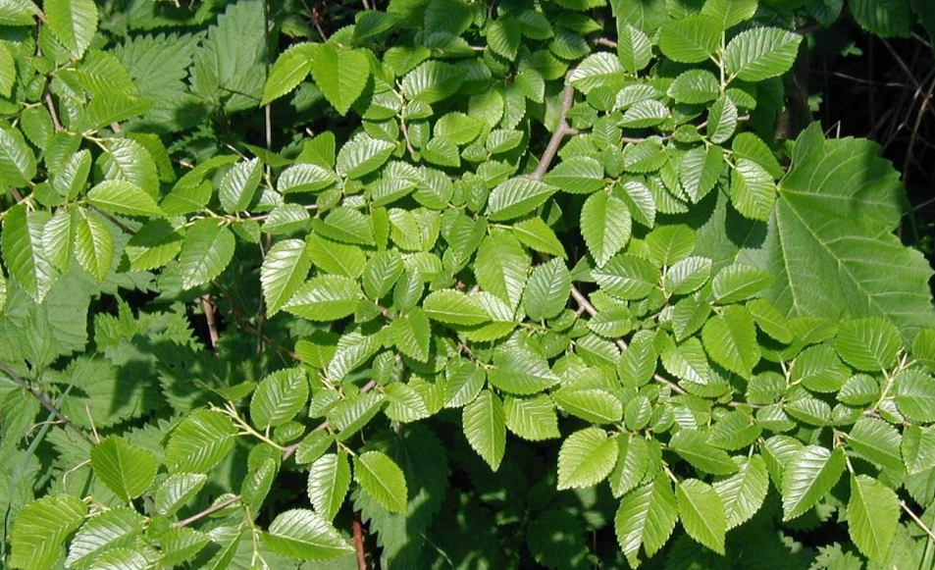
写出老榆树的高大和不容忽视。
这榆树在园子的西北角上，来了风，榆树先呼叫，来了雨，榆树先冒烟。太阳一出来，榆树的叶子就发光了，它们闪烁得和沙滩上的蚌壳一样。
充满活力
梦幻

Slide 14
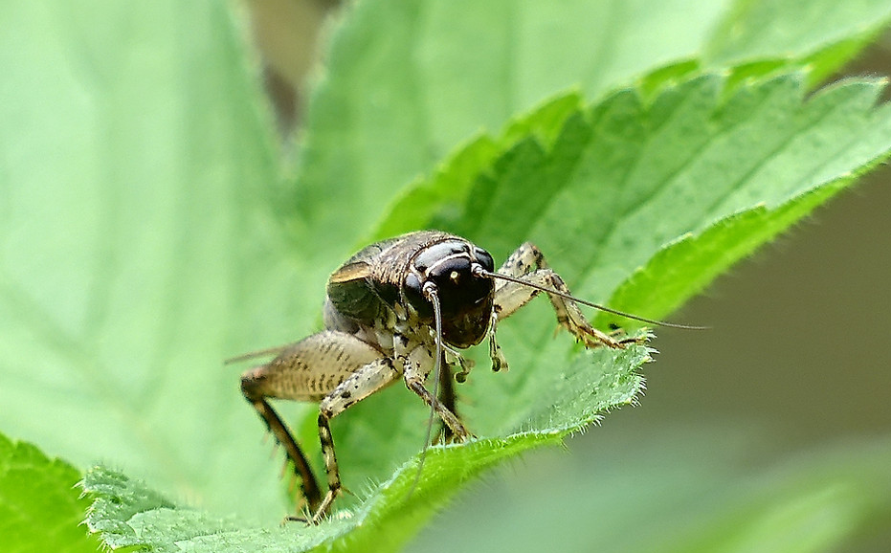
花开了，就像睡醒了似的。鸟飞了，就像在天上逛似的。虫子叫了，就像虫子在说话似的。一切都活了，要做什么，就做什么。要怎么样，就怎么样，都是自由的。
富有灵性
自由快乐，无拘无束

Slide 15
我会说：
这是一个_________的园子。
状元成才路
状元成才路
状元成才路
状元成才路
状元成才路
状元成才路
状元成才路
状元成才路
状元成才路
状元成才路
状元成才路
状元成才路
状元成才路
状元成才路
状元成才路
状元成才路
状元成才路
状元成才路
状元成才路
状元成才路
状元成才路
状元成才路
状元成才路
状元成才路
状元成才路
状元成才路
状元成才路
状元成才路
状元成才路
状元成才路
状元成才路
状元成才路
状元成才路
状元成才路
状元成才路
状元成才路
状元成才路
状元成才路
状元成才路
状元成才路
状元成才路
状元成才路
生机勃勃
色彩绚丽
状元成才路
状元成才路
状元成才路
状元成才路
状元成才路
状元成才路
状元成才路
状元成才路
状元成才路
状元成才路
状元成才路
状元成才路
状元成才路
状元成才路
状元成才路
状元成才路
状元成才路
状元成才路
状元成才路
状元成才路
状元成才路
状元成才路
状元成才路
状元成才路
状元成才路
状元成才路
状元成才路
状元成才路
状元成才路
状元成才路
状元成才路
状元成才路
状元成才路
状元成才路
状元成才路
多姿多彩
美丽迷人
状元成才路
状元成才路
状元成才路
状元成才路
状元成才路
状元成才路
状元成才路
状元成才路
状元成才路
状元成才路
状元成才路
状元成才路
状元成才路
状元成才路
状元成才路
状元成才路
状元成才路
状元成才路
状元成才路
状元成才路
状元成才路
状元成才路
状元成才路
……

Slide 16
1.划分课文层次，概括各部分大意。
2.“我”在园子里做了哪些事？
3.哪些地方可以感受到“我”的自由？
4.为何在园子中“我”会那么自由？
合 作 讨 论

Slide 17
1.划分课文层次，概括各部分大意。
状元成才路
状元成才路
状元成才路
状元成才路
状元成才路
状元成才路
状元成才路
状元成才路
状元成才路
状元成才路
一（1—3）写园子里的昆虫和树。
状元成才路
状元成才路
状元成才路
状元成才路
状元成才路
状元成才路
状元成才路
状元成才路
状元成才路
状元成才路
状元成才路
状元成才路
状元成才路
状元成才路
状元成才路
状元成才路
状元成才路
状元成才路
状元成才路
状元成才路
状元成才路
状元成才路
状元成才路
状元成才路
状元成才路
状元成才路
状元成才路
二（4—15）写“我”跟着祖父在园子中的活动。
状元成才路
状元成才路
状元成才路
状元成才路
状元成才路
状元成才路
状元成才路
状元成才路
状元成才路
状元成才路
状元成才路
状元成才路
状元成才路
状元成才路
状元成才路
状元成才路
状元成才路
状元成才路
状元成才路
状元成才路
状元成才路
状元成才路
状元成才路
状元成才路
状元成才路
状元成才路
状元成才路
状元成才路
状元成才路
状元成才路
三（16、17）写园中的一切都活了，都是自由的。
状元成才路
状元成才路
状元成才路
状元成才路
状元成才路
状元成才路
状元成才路
状元成才路
状元成才路
状元成才路
状元成才路
状元成才路
状元成才路
状元成才路
状元成才路
状元成才路
状元成才路
状元成才路
状元成才路
状元成才路
状元成才路
状元成才路
状元成才路
状元成才路
状元成才路
状元成才路
状元成才路
四（18—20）写“我”在园子里快乐地入梦。
状元成才路
状元成才路
状元成才路
状元成才路
状元成才路
状元成才路

Slide 18
2.“我”在园子里做了哪些事？
祖父戴一顶大草帽，我戴一顶小草帽；祖父栽花，我就栽花；祖父拔草，我就拔草。
祖父种小白菜的时候，我就在后边，用脚把那下了种的土窝一个一个地溜平。其实，不过是东一脚西一脚地瞎闹。
祖父铲地，我也铲地。
祖父浇菜，我也过来浇。

Slide 19
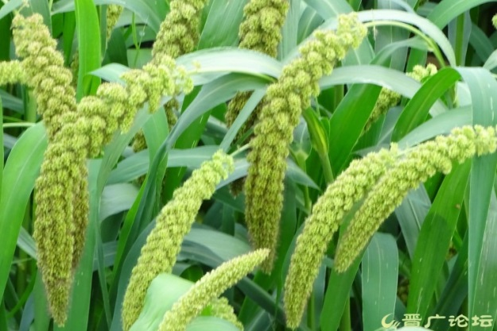
3.哪些地方感受到了“我”的自由？
有时不但没有盖上菜种，反而把它踢飞了。
其实哪里是铲，不过是伏在地上，用锄头乱钩一阵。我认不得哪个是苗，哪个是草，往往把谷穗当做野草割掉，把狗尾草当做谷穗留着。

Slide 20
一抬头，看见一个黄瓜长大了，我跑过去摘下来，吃黄瓜去了。黄瓜还没有吃完，我又看见一只大蜻蜓从旁边飞过，于是丢下黄瓜追蜻蜓了。蜻蜓飞得那么快，哪里会追得上？好在也没有存心一定要追上，跟着蜻蜓跑几步就又去做别的了。采一朵倭瓜花，捉一个绿蚂蚱，把蚂蚱腿用线绑上，绑了一会儿，线头上只拴着一条腿，蚂蚱不见了。
状元成才路
状元成才路
状元成才路
状元成才路
状元成才路
状元成才路
状元成才路
状元成才路
状元成才路
状元成才路
状元成才路
状元成才路
状元成才路
状元成才路
状元成才路
状元成才路
状元成才路
状元成才路
状元成才路
状元成才路
状元成才路
状元成才路
状元成才路
状元成才路
状元成才路
状元成才路
状元成才路
状元成才路
状元成才路
状元成才路
状元成才路
状元成才路
状元成才路
状元成才路
状元成才路
状元成才路
状元成才路
状元成才路
状元成才路
状元成才路
状元成才路
状元成才路
状元成才路
状元成才路
状元成才路
状元成才路
状元成才路
状元成才路
状元成才路
状元成才路
状元成才路
状元成才路
状元成才路
状元成才路
状元成才路
状元成才路
状元成才路
状元成才路
状元成才路
状元成才路
状元成才路
状元成才路
状元成才路
状元成才路
状元成才路
状元成才路
状元成才路
状元成才路
状元成才路
状元成才路
状元成才路
状元成才路
状元成才路
状元成才路
状元成才路
状元成才路
状元成才路
状元成才路
状元成才路
状元成才路
状元成才路
状元成才路
状元成才路
状元成才路
状元成才路
状元成才路
状元成才路
状元成才路
状元成才路
状元成才路
状元成才路
状元成才路
状元成才路
状元成才路
状元成才路
状元成才路
状元成才路
状元成才路
状元成才路
状元成才路
吃黄瓜
追蜻蜓
采倭瓜花
捉蚂蚱

Slide 21
祖父浇菜，我也过来浇，但不是往菜上浇，而是拿着水瓢，拼尽了力气，把水往天空一扬，大喊着：
“下雨啰！下雨啰！”

Slide 22
1.观赏小昆虫，大榆树
2.跟随外祖父栽花，拔草，种菜，铲地
祖父的园子
我的乐园
3.把狗尾草当谷穗留下不铲除
4.摘吃黄瓜，追蜻蜓，玩蚂蚱
5.用瓢舀水往天空扬
6.沐浴阳光，感受花、鸟、果、虫的自由
7.用草帽遮脸睡觉

Slide 23
4.为何在园子中“我”会那么自由？
状元成才路
状元成才路
状元成才路
状元成才路
状元成才路
状元成才路
状元成才路
状元成才路
状元成才路
状元成才路
状元成才路
状元成才路
状元成才路
状元成才路
状元成才路
状元成才路
状元成才路
状元成才路
状元成才路
状元成才路
状元成才路
状元成才路
状元成才路
状元成才路
状元成才路
因为祖父允许“我”随便胡闹，他的宽容和疼爱放飞了“我”的天性。
状元成才路
状元成才路
状元成才路
状元成才路
状元成才路
状元成才路
状元成才路
状元成才路
状元成才路
状元成才路
状元成才路
状元成才路
状元成才路
状元成才路
状元成才路
状元成才路
状元成才路
状元成才路
状元成才路
状元成才路
状元成才路
状元成才路
状元成才路
状元成才路
状元成才路
状元成才路
状元成才路
状元成才路
状元成才路
状元成才路
状元成才路
状元成才路
状元成才路
状元成才路
状元成才路
状元成才路
状元成才路
状元成才路
状元成才路
状元成才路
状元成才路
状元成才路
状元成才路
状元成才路
状元成才路
状元成才路
状元成才路
状元成才路
状元成才路
状元成才路
状元成才路
状元成才路
状元成才路
状元成才路
状元成才路
状元成才路
状元成才路
状元成才路
状元成才路
状元成才路
状元成才路
状元成才路
状元成才路
状元成才路
状元成才路
状元成才路
状元成才路
状元成才路
状元成才路
状元成才路
状元成才路
状元成才路
状元成才路
状元成才路
状元成才路

Slide 24
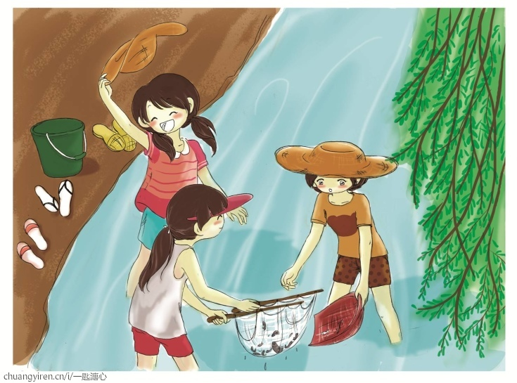
说一说：
在你的童年中出现过哪些有趣的人和物？用心感受，然后写一段话简述一下。
______________________
______________________
______________________
状元成才路
状元成才路
状元成才路
状元成才路
状元成才路
状元成才路
状元成才路
状元成才路
状元成才路
状元成才路
状元成才路
状元成才路
状元成才路
状元成才路
状元成才路
状元成才路
状元成才路
状元成才路
状元成才路
状元成才路
状元成才路
状元成才路
状元成才路
状元成才路
状元成才路
状元成才路
状元成才路
状元成才路
状元成才路
状元成才路
状元成才路
状元成才路
状元成才路
状元成才路
状元成才路
状元成才路
状元成才路
状元成才路
状元成才路
状元成才路
状元成才路
状元成才路
状元成才路
状元成才路
状元成才路
状元成才路
状元成才路
状元成才路
状元成才路
状元成才路
状元成才路
状元成才路
状元成才路
状元成才路
状元成才路
状元成才路
状元成才路
状元成才路
状元成才路
状元成才路
状元成才路
状元成才路
状元成才路
状元成才路
状元成才路
状元成才路
状元成才路
状元成才路
状元成才路
状元成才路
状元成才路
状元成才路
状元成才路
状元成才路
状元成才路
状元成才路
状元成才路
状元成才路
状元成才路
状元成才路
状元成才路
状元成才路
状元成才路
状元成才路
状元成才路
状元成才路
状元成才路
状元成才路
状元成才路
状元成才路
状元成才路
状元成才路
状元成才路
状元成才路
状元成才路
状元成才路
状元成才路
状元成才路
状元成才路
状元成才路

Slide 25
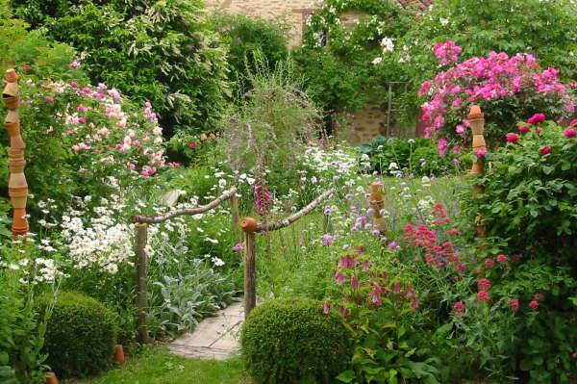
本文通过对祖父的园子里的景物的介绍以及作者跟随祖父在园子里自由自在地玩耍的美好感受，展现了作者快乐、自由、幸福的童年生活，表达了作者对童年生活的留恋。
状元成才路
状元成才路
状元成才路
状元成才路
状元成才路
状元成才路
状元成才路
状元成才路
状元成才路
状元成才路
状元成才路
状元成才路
状元成才路
状元成才路
状元成才路
状元成才路
状元成才路
状元成才路
状元成才路
状元成才路
状元成才路
状元成才路
状元成才路
状元成才路
状元成才路
状元成才路
状元成才路
状元成才路
状元成才路
状元成才路
状元成才路
状元成才路
状元成才路
状元成才路
状元成才路
状元成才路
状元成才路
状元成才路
状元成才路
状元成才路
状元成才路
状元成才路
状元成才路
状元成才路
状元成才路
状元成才路
状元成才路
状元成才路
状元成才路
状元成才路
状元成才路
状元成才路
状元成才路
状元成才路
状元成才路
状元成才路
状元成才路
状元成才路
状元成才路
状元成才路
状元成才路
状元成才路
状元成才路
状元成才路
状元成才路
状元成才路
状元成才路
状元成才路
状元成才路
状元成才路
状元成才路
状元成才路
状元成才路
状元成才路
状元成才路
状元成才路
状元成才路
状元成才路
状元成才路
状元成才路
状元成才路
状元成才路
状元成才路
状元成才路
状元成才路
状元成才路
状元成才路
状元成才路
状元成才路
状元成才路
状元成才路
状元成才路
状元成才路
状元成才路
状元成才路
状元成才路
状元成才路
状元成才路
状元成才路
状元成才路

Slide 26
状元成才路
状元成才路
状元成才路
状元成才路
状元成才路
状元成才路
状元成才路
状元成才路
状元成才路
状元成才路
有感情地朗读课文，摘抄文中优美的句子。
学习作者留心观察生活，用心感受生活，真实地表达自己感想的写作手法。
状元成才路
状元成才路
状元成才路
状元成才路
状元成才路
状元成才路
状元成才路
状元成才路
状元成才路
状元成才路
状元成才路
状元成才路
状元成才路
状元成才路
状元成才路
状元成才路
状元成才路
状元成才路
状元成才路
状元成才路
状元成才路
状元成才路
状元成才路
状元成才路
状元成才路
状元成才路
状元成才路
状元成才路
状元成才路
状元成才路
状元成才路
状元成才路
状元成才路
状元成才路
状元成才路
状元成才路
状元成才路
状元成才路
状元成才路
状元成才路
状元成才路
状元成才路
状元成才路
状元成才路
状元成才路
状元成才路
状元成才路
状元成才路
状元成才路
状元成才路
状元成才路
状元成才路
状元成才路
状元成才路
状元成才路
状元成才路
状元成才路
状元成才路
状元成才路
状元成才路
状元成才路
状元成才路
状元成才路
状元成才路
状元成才路
状元成才路
状元成才路
状元成才路
状元成才路
状元成才路
状元成才路
状元成才路
状元成才路
状元成才路
状元成才路
状元成才路
状元成才路
状元成才路
状元成才路
状元成才路
状元成才路
状元成才路
状元成才路
状元成才路
状元成才路
状元成才路
状元成才路
状元成才路
状元成才路
状元成才路

